Slide 1
PHÒNG GIÁO DỤC VÀ ĐÀO TẠO ĐÔNG TRIỀU
TRƯỜNG MẦM NON BÌNH DƯƠNG A
LĨNH VỰC PHÁT TRIỂN NHẬN THỨC
Đề tài: Tách gộp các nhóm đối tượng trong phạm vi 6
Người thực hiện: Nguyễn Thị Hường
Nhóm lớp: 5- 6 Tuổi A3

Slide 2
1. Ổn định tổ chức - Giới thiệu bài
 Hát : Bạn ơi có biết

Slide 3


Slide 4
2. Nội dung:
Hoạt động 1: Ôn số lượng trong phạm vi 6

Slide 5
Ôn nhận biết nhóm có 6 đối tượng, nhận biết số 6

Slide 6
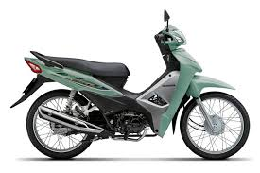
6
5
4
3
2
1

Slide 7
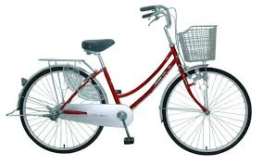
1
2
3
4
5
6

Slide 8
Thêm bớt trong phạm vi 6
6

Slide 9


Hoạt động 2: Tách, gộp nhóm có 6 đối tượng thành 2 phần
* Tách gộp theo ý thích: Trò chơi: Tập tầm vông

Slide 10
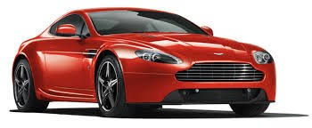
* Tách theo yêu cầu của cô:
Bến xe Đông Triều

Slide 11
Cách 1: Gộp 3 + 3 = 6
Bến 1 | Bến 2

Slide 12
Bến xe Đông Triều
6

Slide 13
Cách 2: Gộp 2 + 4 = 5
Bến 1 | Bến 2

Slide 14
Bến xe Đông Triều
6

Slide 15
Cách 3: Gộp 1 + 5 = 6
Bến 1 | Bến 2

Slide 16
Bến xe Đông Triều
6

Slide 17
Hoạt động 3: Luyện tập

Slide 18
Trò chơi 1: Hãy thật tinh nhanh

Slide 19
Trò chơi 2: Kết nhóm

Slide 20
Kính chúc các cô sức khỏe
CHÀO TẠM BIỆT

